Slide 1
面向 Serverless 工作流 的投机执行优化研究
答辩人：吴晟昊
指导教师：马骏 副教授
Notes:
各位老师好，我是吴晟昊，今天要给大家带来我的毕业论文答辩。我的题目是《面向 Serverless 工作流的投机执行优化研究》。

Slide 2
提纲
研究动机
方法设计
系统实现与实验验证
结论与展望
Notes:
本次汇报主要包括四部分。首先说明为什么要研究 Serverless 工作流的端到端优化；其次介绍本文提出的方法与关键机制；然后展示系统实现和实验结果；最后给出结论与后续工作。

Slide 3
Introduction
第一部分
研究动机
Notes:
下面首先进入第一部分，研究背景和研究目标。

Slide 4
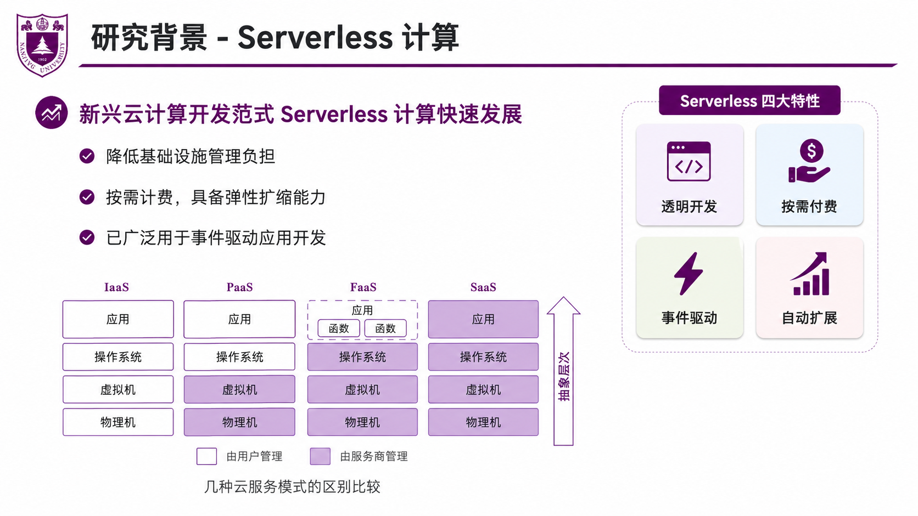

研究背景 - Serverless 计算
新兴云计算开发范式 Serverless 计算快速发展
Serverless 四大特性
降低基础设施管理负担
按需计费，具备弹性扩缩能力
已广泛用于事件驱动应用开发
几种云服务模式的区别比较
几种云服务模式的区别比较
Notes:
近年来，Serverless 作为一种新兴的云计算开发范式发展非常快。它的核心优势在于，开发者不用管理底层基础设施，平台能够自动扩缩容，并且按需计费，因此非常适合事件驱动型应用。 同时，越来越多的应用将采用Serverless架构，Serverless 已经不再只是简单的单个函数调用，而是越来越多地承载在线服务和数据处理任务。

Slide 5
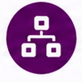
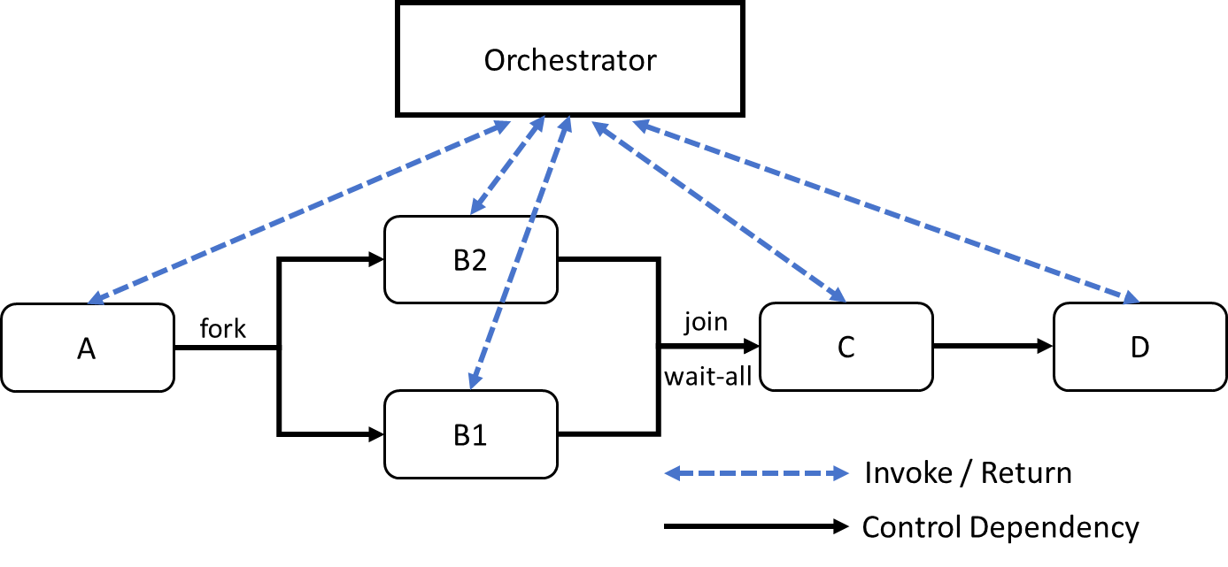
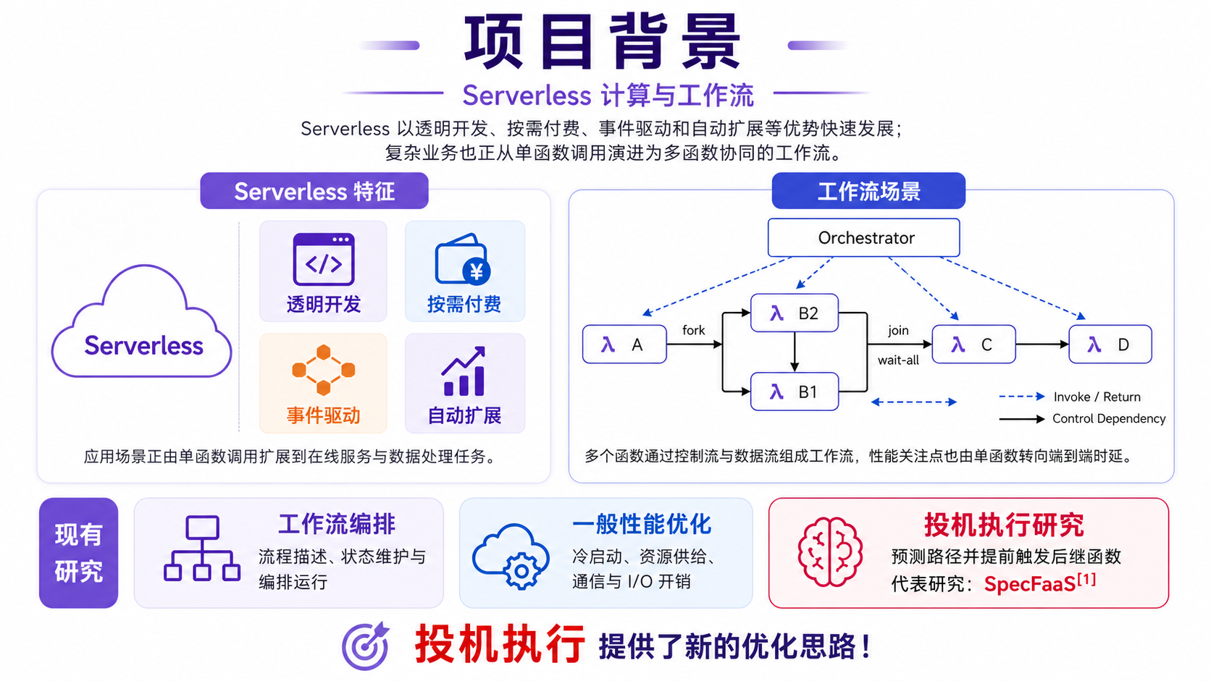
研究背景 - Serverless 工作流
单函数应用向多函数工作流演进
复杂业务难以由单函数独立完成
多个函数需通过控制流与数据流组成工作流
如何降低工作流端到端延迟，成为核心问题
编排式 Serverless 工作流
Notes:
随着业务复杂度提升，很多任务已经无法由单个函数独立完成，而是需要多个函数通过控制流和数据流组织成工作流。例如前一个节点做路由判断，后一个节点做风控、日志分析或者内容处理。 在这种情况下，系统性能不再只取决于某一个函数运行得快不快，而更多取决于跨函数依赖、分支判定以及关键路径上的等待时间。因此，优化目标就从单函数性能，转向了工作流的端到端性能。如何降低这类工作流的整体时延，就是本文关注的核心问题。

Slide 6
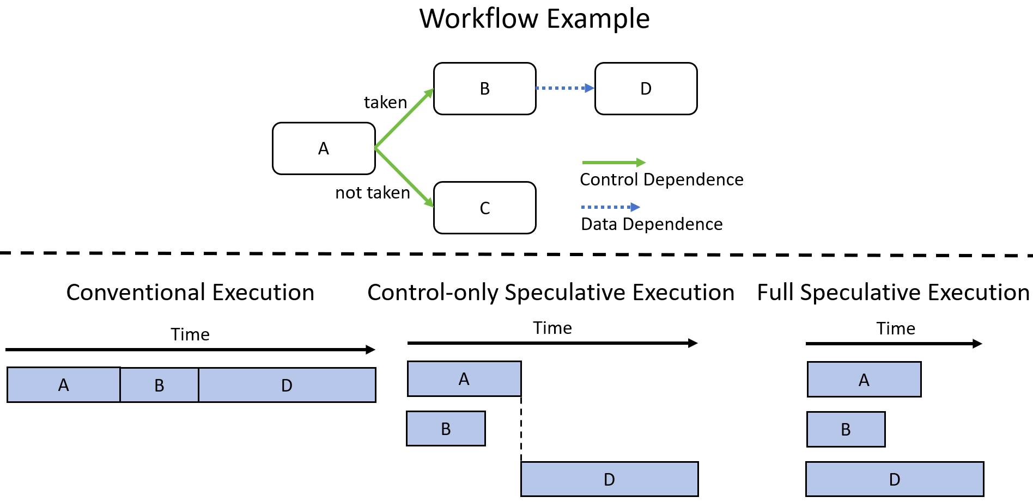
投机执行（推测执行）
核心思想：用“预测 + 提前执行”来换取更低延迟
控制依赖投机：猜接下来会走哪个分支
数据依赖投机：猜上游函数会产出什么数据，好让下游先跑
那么，如何保证投机正确性？

Slide 7
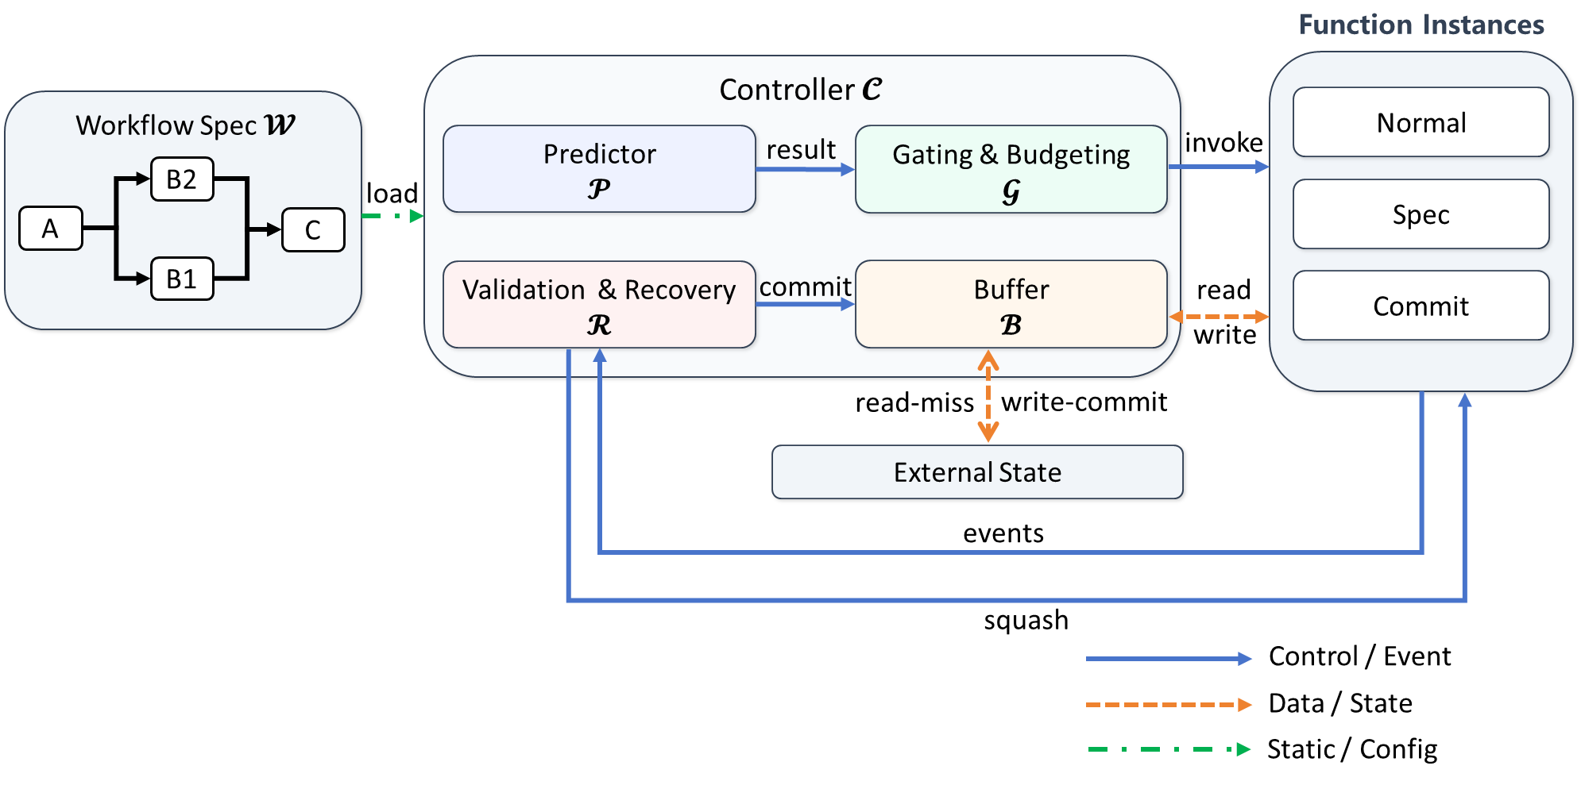
投机执行通用模型
执行闭环：预测 -> 提前执行 -> 事后验证 -> 正确提交 or 错误回滚 -> 结果供后续预测
核心组件：
工作流（Workflow）
控制器（Controller）
预测器（Predictor）
门控与预算（Gating & Budgeting）
状态缓冲（Buffer）
验证与恢复（Validation & Recovery）
在控制器的四个模块中，预测器（Predictor）最为重要，其预测成功率直接决定了投机优化效果
Notes:
为了统一描述这个过程，本文进一步抽象出一个投机执行模型。模型包含六个核心组成部分：工作流本身、控制器、预测器、门控与预算、状态缓冲，以及验证与恢复。 其中，控制器负责运行时决策；预测器负责估计各个候选分支的概率；门控与预算决定是否值得投机以及投机到什么程度；状态缓冲用于隔离投机期间产生的中间状态和副作用；验证与恢复则在真实结果揭示后完成提交或回滚。 这个模型的重要意义在于，它把投机执行从某个具体系统中的零散技巧，上升为一个可以统一描述、可工程实现的方法框架，也为后续优化点的展开提供了清晰接口。

Slide 8
投机执行预测器-现有工作方法
现有工作策略：以到达路径作为唯一上下文，以历史调用频率估计候选路径概率
a1
a1
a2
a2
！
已走
br1
br1
br2
start
br2
start
待走
?
b1
要提前走
b1
b2
b2
函数已提交历史记录表（路径级）
路径 | 记录
start->br1->a1->br2 | a2: 8, b2: 2
start->br1 | a1: 7, b1: 3
…… | ……
若投机阈值 τ = 0.6
P(a1) = 0.7 > 0.6，投机
P(b1) = 0.3 < 0.6，不投机
这样做有什么问题？
Notes:
在这个模型里，最关键的模块之一就是预测器。现有工作通常比较粗略：它往往根据历史调用频率估计候选路径概率，再结合已经到达的路径作为上下文，最后对超过阈值的路径提前发起投机执行。 这类方法的问题在于，它默认历史统计足够稳定，但真实工作流并不总是这样。很多分支的走向其实与当前输入强相关；另外，线上环境的请求分布也会随时间变化。如果还是只看长时间的平均统计，就容易造成误预测，进而带来额外浪费。因此，本文的关键优化就是围绕这两个不足展开。

Slide 9
投机执行预测器-现有工作不足1
不足1：无法感知输入对于分支的影响！
a1
a1
a2
a2
！
已走
br1
br1
br2
start
br2
start
待走
b1
要提前走
b1
b2
b2
br1 伪代码
函数已提交历史记录表（路径级）
if (输入 == a) 选择 a1 分支;
else 选择 b1 分支;
路径 | 记录
start->br1->a1->br2 | a2: 8, b2: 2
start->br1 | a1: 7, b1: 3
…… | ……
若投机阈值 τ = 0.6
P(a1) = 0.7 > 0.6，投机
P(b1) = 0.3 < 0.6，不投机
输入不为a，必错！且30%的错误率（假设后续输入分布相同）
错误投机导致资源浪费以及因重新执行导致的端到端延迟增加…
输入影响甚至决定分支走向，常见于请求驱动、规则分流明显、运行时决策强的 Serverless 工作流，例如风控审批、内容处理、事件告警与人机协同流程
Notes:
在这个模型里，最关键的模块之一就是预测器。现有工作通常比较粗略：它往往根据历史调用频率估计候选路径概率，再结合已经到达的路径作为上下文，最后对超过阈值的路径提前发起投机执行。 这类方法的问题在于，它默认历史统计足够稳定，但真实工作流并不总是这样。很多分支的走向其实与当前输入强相关；另外，线上环境的请求分布也会随时间变化。如果还是只看长时间的平均统计，就容易造成误预测，进而带来额外浪费。因此，本文的关键优化就是围绕这两个不足展开。

Slide 10
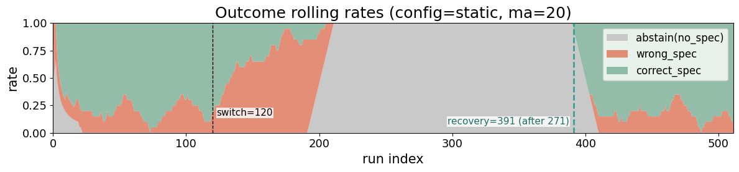
投机执行预测器-现有工作不足2
不足2：无法适应分支走向的缓慢变化或突变！
a1
a2
已走
start
br1
br2
未走
?
b1
b2
待走
做个实验，分支分布：p(a1) = 0.8，p(b1) = 0.2，第120次时翻转，投机阈值 τ = 0.6
分支走向的缓慢变化或突变，最常见于输入分布和业务决策规则非平稳的 Serverless 应用，典型包括个性化推荐、风控审批、电商订单编排、IoT 事件处理
Notes:
在这个模型里，最关键的模块之一就是预测器。现有工作通常比较粗略：它往往根据历史调用频率估计候选路径概率，再结合已经到达的路径作为上下文，最后对超过阈值的路径提前发起投机执行。 这类方法的问题在于，它默认历史统计足够稳定，但真实工作流并不总是这样。很多分支的走向其实与当前输入强相关；另外，线上环境的请求分布也会随时间变化。如果还是只看长时间的平均统计，就容易造成误预测，进而带来额外浪费。因此，本文的关键优化就是围绕这两个不足展开。

Slide 11
问题定位与研究目标
问题背景
在 Serverless 工作流中，输入影响甚至决定分支走向、以及分支分布漂移的现象较为常见，而现有方法中的分支预测机制难以有效应对这两类问题
问题定位
面向输入相关分支与分布动态变化场景的 Serverless 工作流投机执行优化
研究目标
统一描述：构建通用投机执行模型与支撑框架
预测优化：提升分支预测准确性与适应性
性能收益：在不改变语义的前提下获得稳定的端到端收益
Notes:
基于前面的分析，本文将问题定位为：面向输入相关与动态变化场景的 Serverless 工作流投机执行优化。 围绕这个问题，我的研究目标有三个。第一，是给出统一描述，构建一个可工程实现的投机执行模型和支撑框架；第二，是在预测层面提升分支判断的准确性和适应性；第三，是在不改变原有语义的前提下，尽可能获得稳定的端到端收益。也就是说，既要快，也要保证正确。

Slide 12
Method
第二部分
方法设计
Notes:
接下来进入第二部分，方法设计。

Slide 13
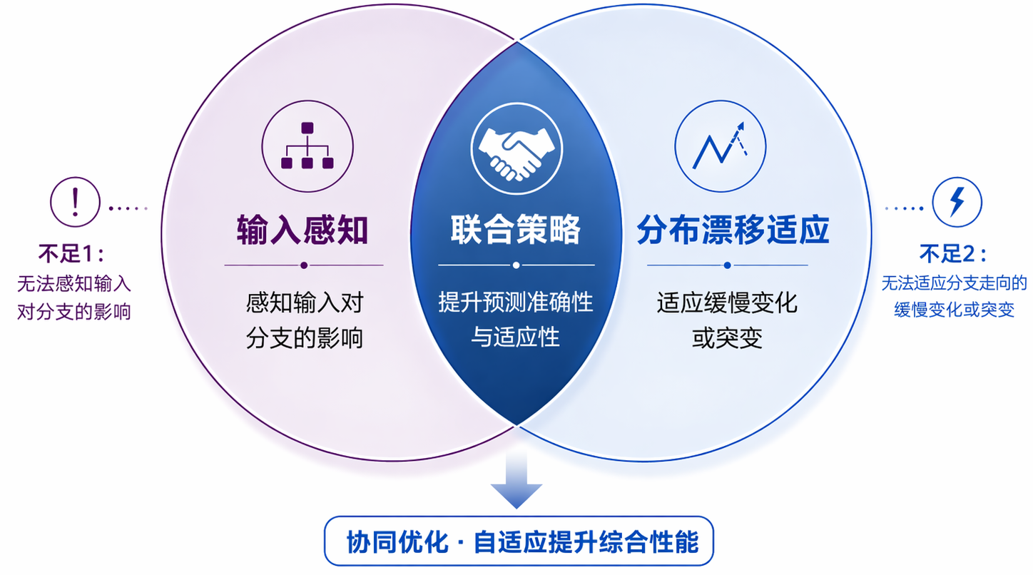
关键优化策略-总览
我们希望有一个方法，能自适应地应对这两个不足…
Notes:
第一个优化点是输入感知。所谓输入相关分支，就是分支走向会明显受到当前函数输入影响。针对这种情况，本文的核心思路是：除了路径级的整体统计之外，再引入桶级统计，也就是先把输入映射到不同桶，再分别统计各个桶内的分支概率。 这样做的好处是，预测不再只依赖全局平均，而是能够更细粒度地利用输入特征。当然，桶级统计会面临冷启动和数据稀疏问题，所以本文又设计了两个配套机制。第一是回退混合：在初期样本不足时更多相信路径级统计，随着数据增多再逐步提升桶级统计的权重。第二是自适应启用：只有当桶级统计相比路径级统计体现出足够可靠性时，系统才启用它。通过这两个设计，可以在提升精度的同时避免过拟合和噪声放大。

Slide 14
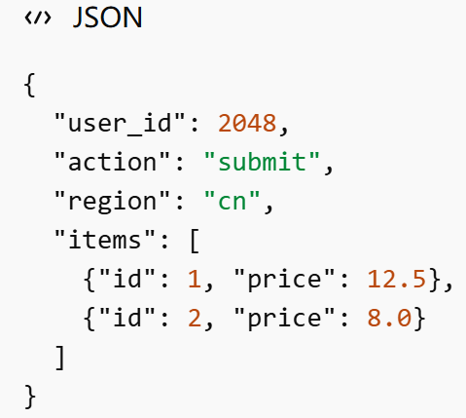
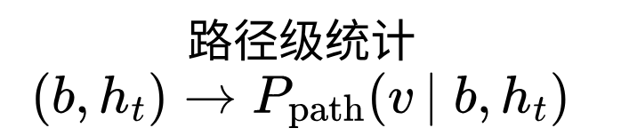
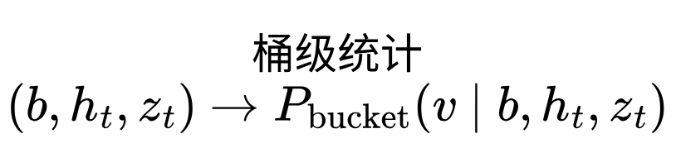
关键优化策略-输入感知
不足1：无法感知输入对于分支的影响！
优化核心思想：加入桶级统计作为细化参考
a1
a2
已走
start
br1
br2
未走
?
b1
b2
待走
输入
维度 | 规则
默认：顶层字段数 | 1-3: 1, 4-6: 2, 7+: 3
默认：最大深度 | 1-2: 1, 3-4: 2, 5+: 3
自定义: action 字段 | 枚举
…… | ……
函数已提交历史记录表（桶级）
路径+桶 | 记录
start->br1, (2, 1, “submit”) | a1: 7, b1: 3
…… | ……
分桶规则
如何确保桶级一定更优？
样本数太少怎么办？
Notes:
第一个优化点是输入感知。所谓输入相关分支，就是分支走向会明显受到当前函数输入影响。针对这种情况，本文的核心思路是：除了路径级的整体统计之外，再引入桶级统计，也就是先把输入映射到不同桶，再分别统计各个桶内的分支概率。 这样做的好处是，预测不再只依赖全局平均，而是能够更细粒度地利用输入特征。当然，桶级统计会面临冷启动和数据稀疏问题，所以本文又设计了两个配套机制。第一是回退混合：在初期样本不足时更多相信路径级统计，随着数据增多再逐步提升桶级统计的权重。第二是自适应启用：只有当桶级统计相比路径级统计体现出足够可靠性时，系统才启用它。通过这两个设计，可以在提升精度的同时避免过拟合和噪声放大。

Slide 15
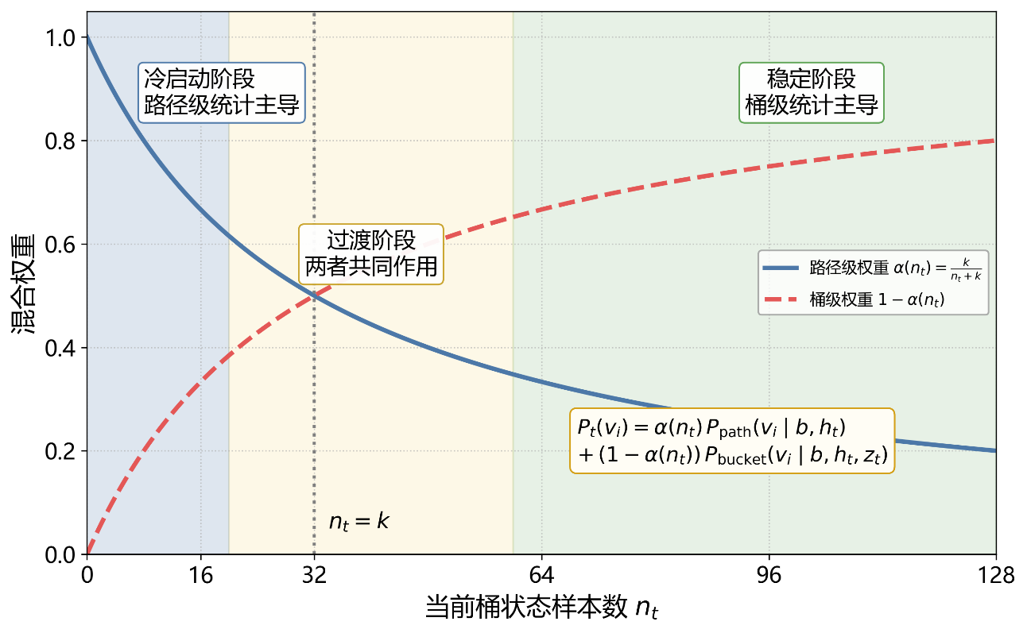
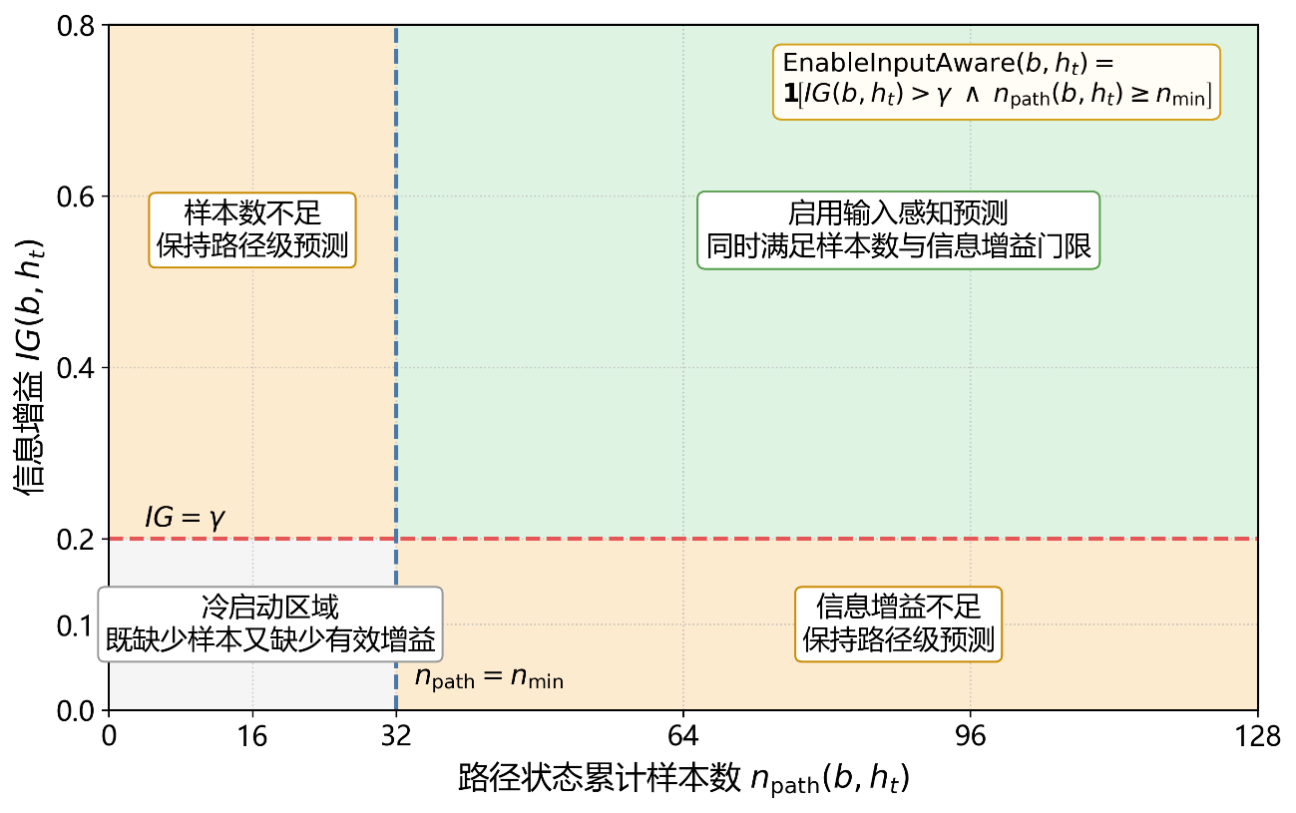
关键优化策略-输入感知
为避免桶级统计的冷启动和数据稀疏问题，采用回退混合与自适应启用策略：
回退混合：一开始只相信路径级，后面逐渐相信桶级
自适应启用：只有样本数足够且桶级比路径级更可靠一定程度时，才启用
Notes:
第一个优化点是输入感知。所谓输入相关分支，就是分支走向会明显受到当前函数输入影响。针对这种情况，本文的核心思路是：除了路径级的整体统计之外，再引入桶级统计，也就是先把输入映射到不同桶，再分别统计各个桶内的分支概率。 这样做的好处是，预测不再只依赖全局平均，而是能够更细粒度地利用输入特征。当然，桶级统计会面临冷启动和数据稀疏问题，所以本文又设计了两个配套机制。第一是回退混合：在初期样本不足时更多相信路径级统计，随着数据增多再逐步提升桶级统计的权重。第二是自适应启用：只有当桶级统计相比路径级统计体现出足够可靠性时，系统才启用它。通过这两个设计，可以在提升精度的同时避免过拟合和噪声放大。

Slide 16
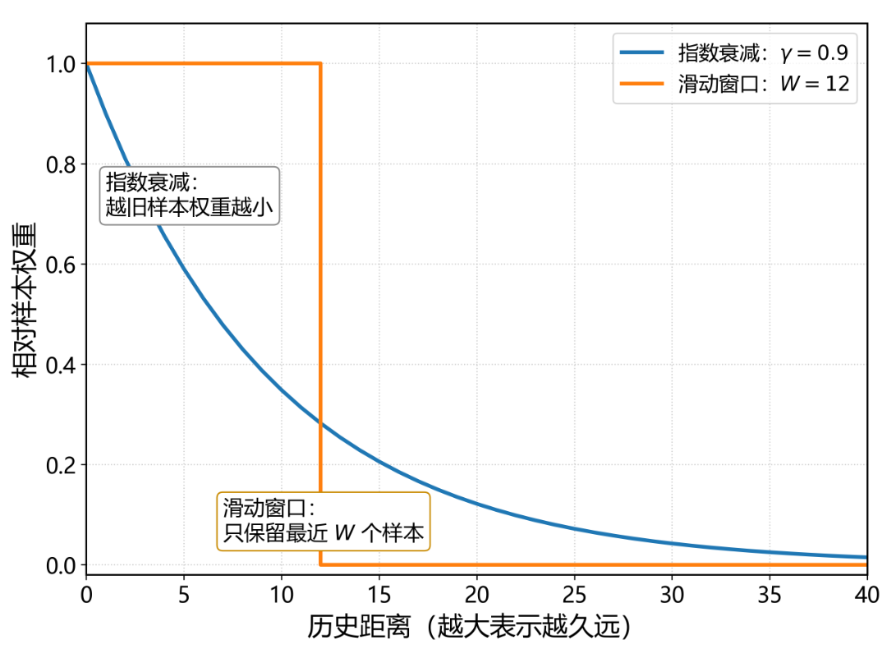
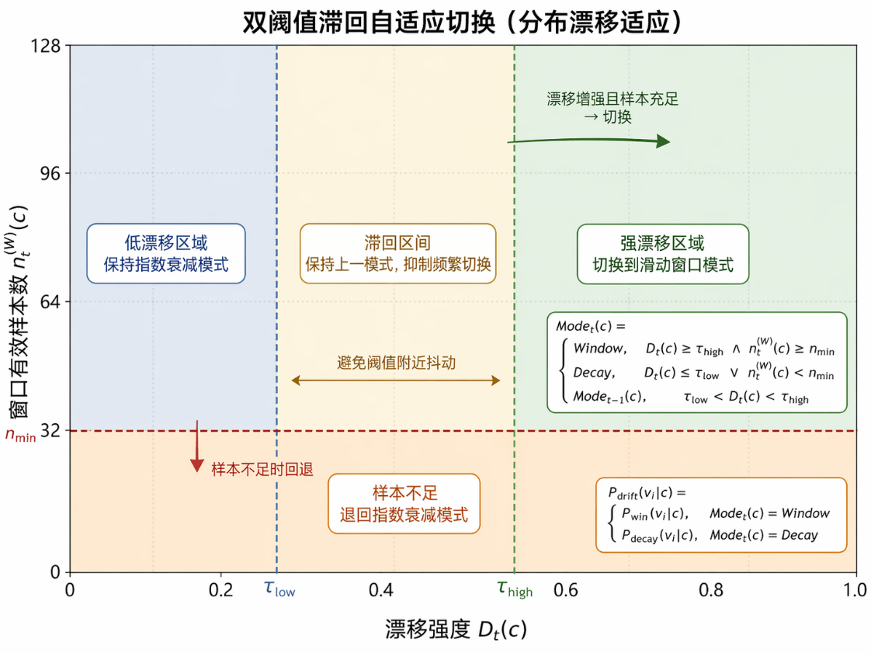
关键优化-分布漂移适应
不足2：无法适应分支走向的缓慢变化或突变！
优化核心思想：使用指数衰减统计和滑动窗口统计
指数衰减统计：越远权重越小，保留长期信息，更稳
滑动窗口统计：太远的不要，更关注最近样本，更敏感
双阈值滞回自适应切换：
样本数足够且两者衡量差异很大时，优先相信滑动窗口
Notes:
第二个优化点是分布漂移适应。这里的分布漂移，是指分支行为可能会随着时间发生缓慢变化，甚至在某些场景下出现突变。针对这个问题，本文没有只采用单一统计方式，而是结合了指数衰减统计和滑动窗口统计。 指数衰减统计的思想是让越新的样本权重越高、越旧的样本影响越小，因此更适合处理渐进变化；滑动窗口统计则直接只看最近一段时间的数据，更有利于快速响应突变。 在此基础上，本文又设计了双阈值滞回式切换机制：当两类统计的判断差异足够大时，优先相信更能反映近期行为的滑动窗口；而在差异不明显时，则保持原有选择，避免频繁来回切换。这样可以在响应速度和稳定性之间取得更好的平衡。

Slide 17
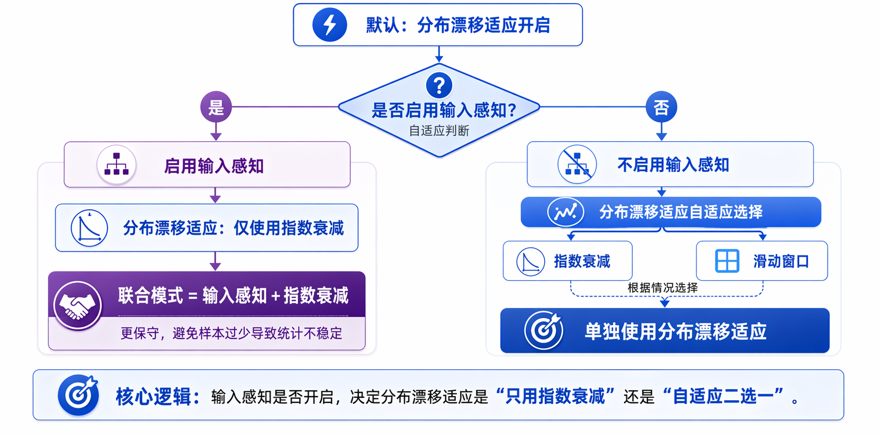
关键优化-联合策略
Notes:
最后，在联合使用这两类优化时，本文采取了相对保守的策略。原因是输入感知和漂移适应同时启用时，统计样本会进一步被切分，如果处理不当，反而可能因为样本过少导致不稳定。 因此，本文在联合策略下只启用指数衰减这一种漂移适应方式，以控制复杂度并降低噪声影响。这个设计体现的思想是：联合优化不是简单叠加，而是要优先保证鲁棒性。

Slide 18
Evaluation
第三部分
系统实现与实验验证
Notes:
下面进入第三部分，系统实现与实验验证。

Slide 19
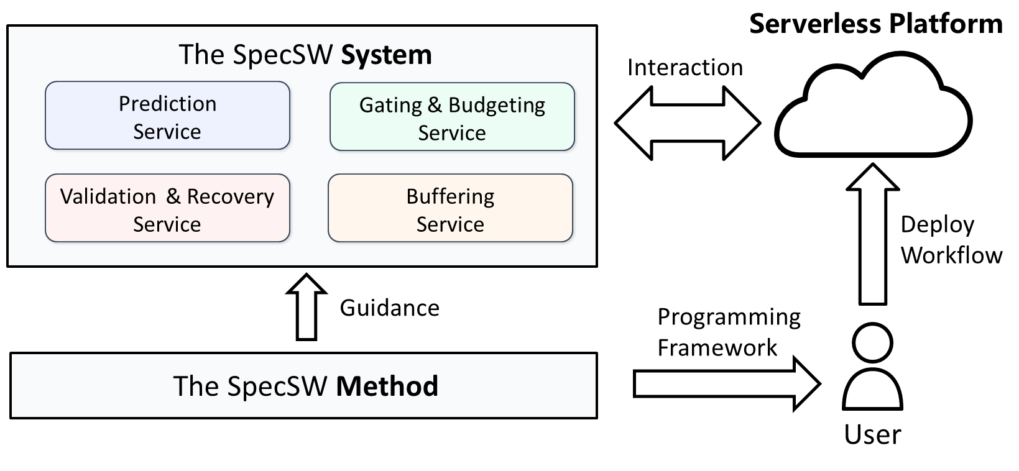
系统实现-总体思路
设计并实现了 SpecSW 方案
三类角色：用户、Serverless 平台、SpecSW 系统
运行机制：预测（已优化）、门控、缓冲、验证恢复
方案目标：在保持语义一致（正确）前提下减少端到端延迟，并对用户透明，使用户无需了解内部机制即可获得收益
方案总示意图
Notes:
本文提出的整体方案叫做 SpecSW，用于优化 Serverless 工作流中的投机执行。这里可以看到整个方案包含三类角色：用户、Serverless 平台，以及位于中间的 SpecSW 系统。 它的基本运行机制可以概括为四步：先预测，再门控，然后对投机状态进行缓冲隔离，最后做验证与恢复。具体来说，就是在真实分支结果还没有揭示时，系统先预测最有可能的后继路径，并提前执行高概率候选；等真实结果出来后，如果预测正确就提交，如果预测错误就撤销。这样做的目标，是在保持语义一致的前提下，把原本必须串行等待的时间，转化为可并行推进的计算时间。

Slide 20
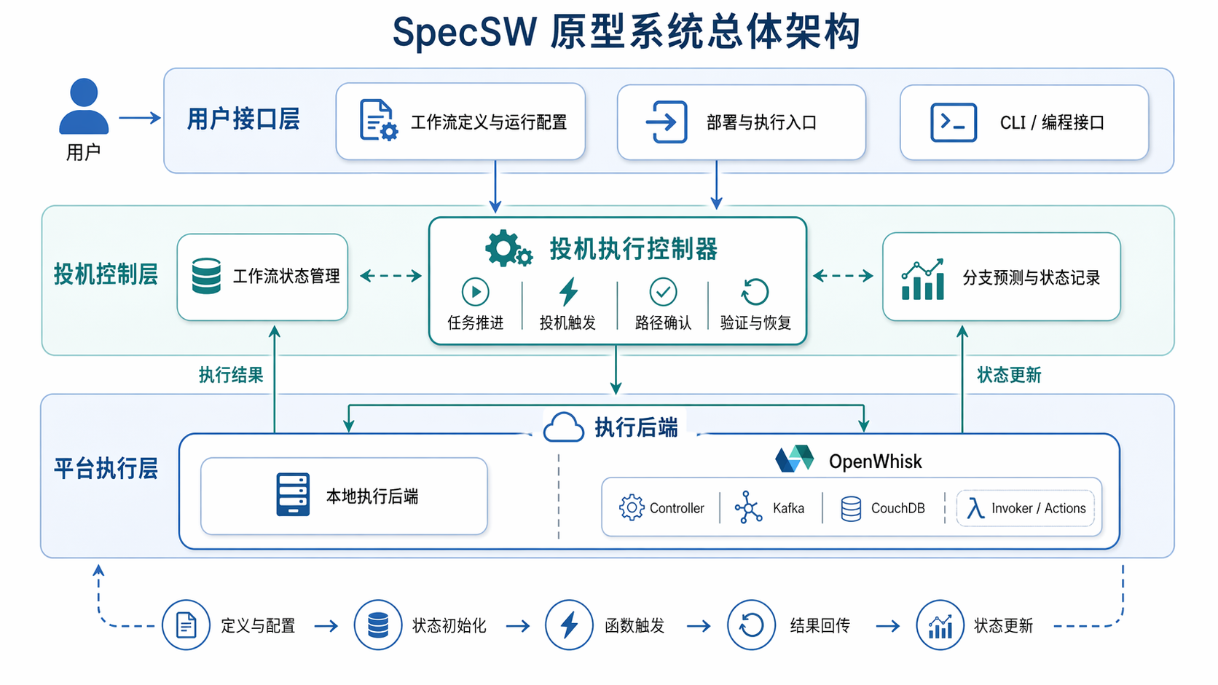
系统实现-总体架构与工作流定义
原型系统总体架构
Notes:
基于前面的设计，本文实现了一个原型系统。从总体架构上看，系统包括工作流定义、运行配置、控制与执行模块，以及状态管理和验证恢复模块。 在用户接口方面，本文提供了工作流定义与运行配置方式，并实现了 specx 命令行工具，方便用户提交、运行和管理工作流实验。系统同时支持不同执行后端，包括本地执行环境和 OpenWhisk 执行后端，从而为后面的功能验证和性能实验提供统一支撑。

Slide 21
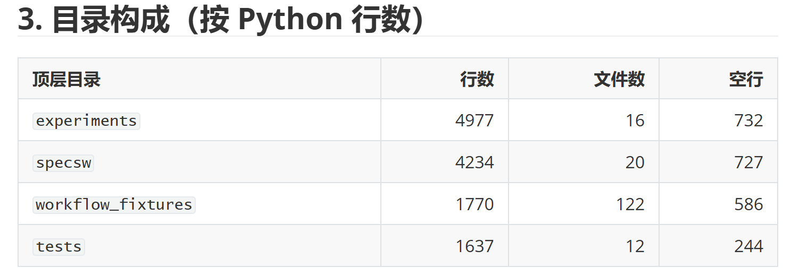
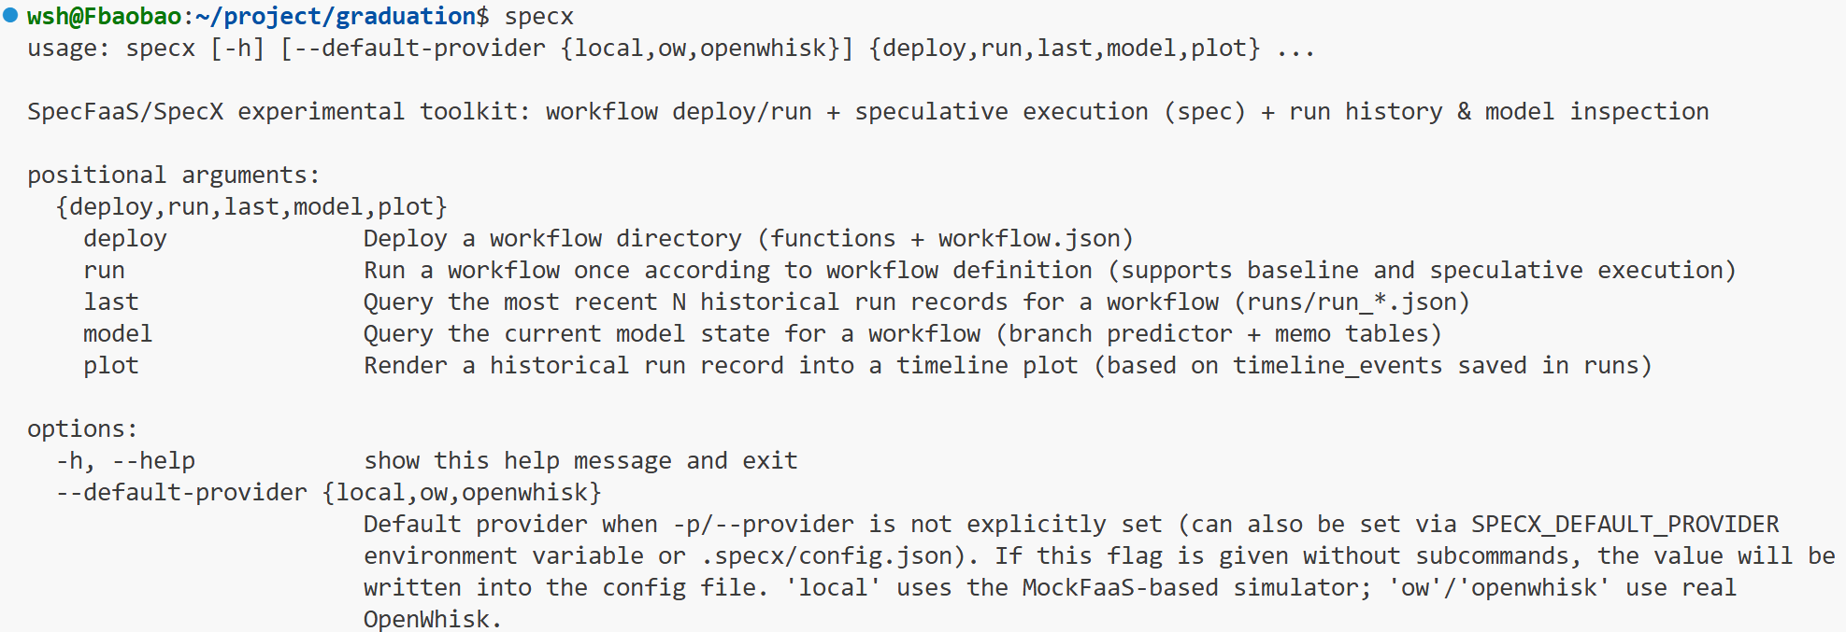
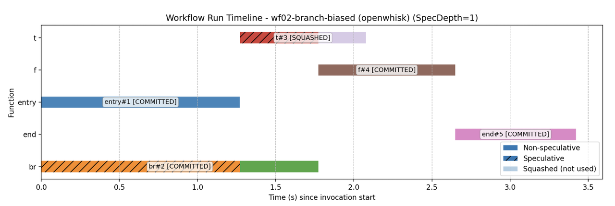
系统实现-命令行工具和可视化
实现语言为Python 3.12；双执行后端
核心原型系统代码量约 4k 行；若将实验、自动化测试与可视化脚本一并统计，整体规模约为 9k 行
提供了命令行工具specx，方便用户进行工作流部署、运行、运行可视化和模型查看
specx 命令行工具
单次工作流运行可视化

Slide 22
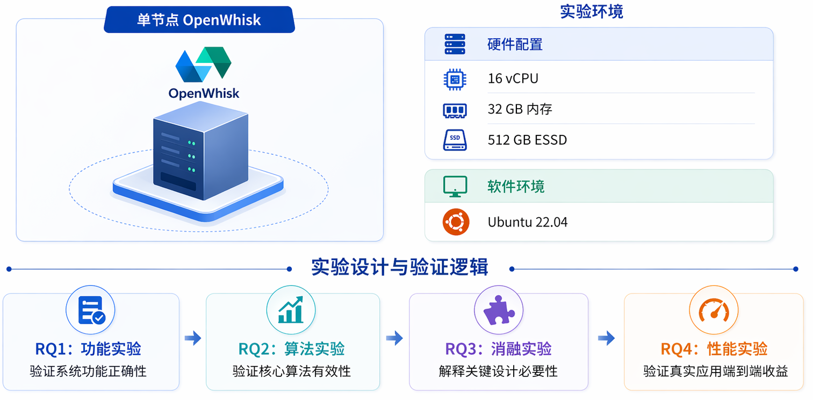
实验设计
Notes:
为了系统性验证本文方案，实验设计围绕四个研究问题展开。RQ1 是仿真实验，用于回答预测优化机制本身是否有效；RQ2 是功能实验，验证系统能不能在保证语义一致的前提下正确加速；RQ3 是性能实验，考察真实应用中的端到端收益；RQ4 是消融实验，用来解释各个关键设计到底有没有必要。这样的设计逻辑，是从机制、功能到性能，再到原因分析，逐层展开。

Slide 23

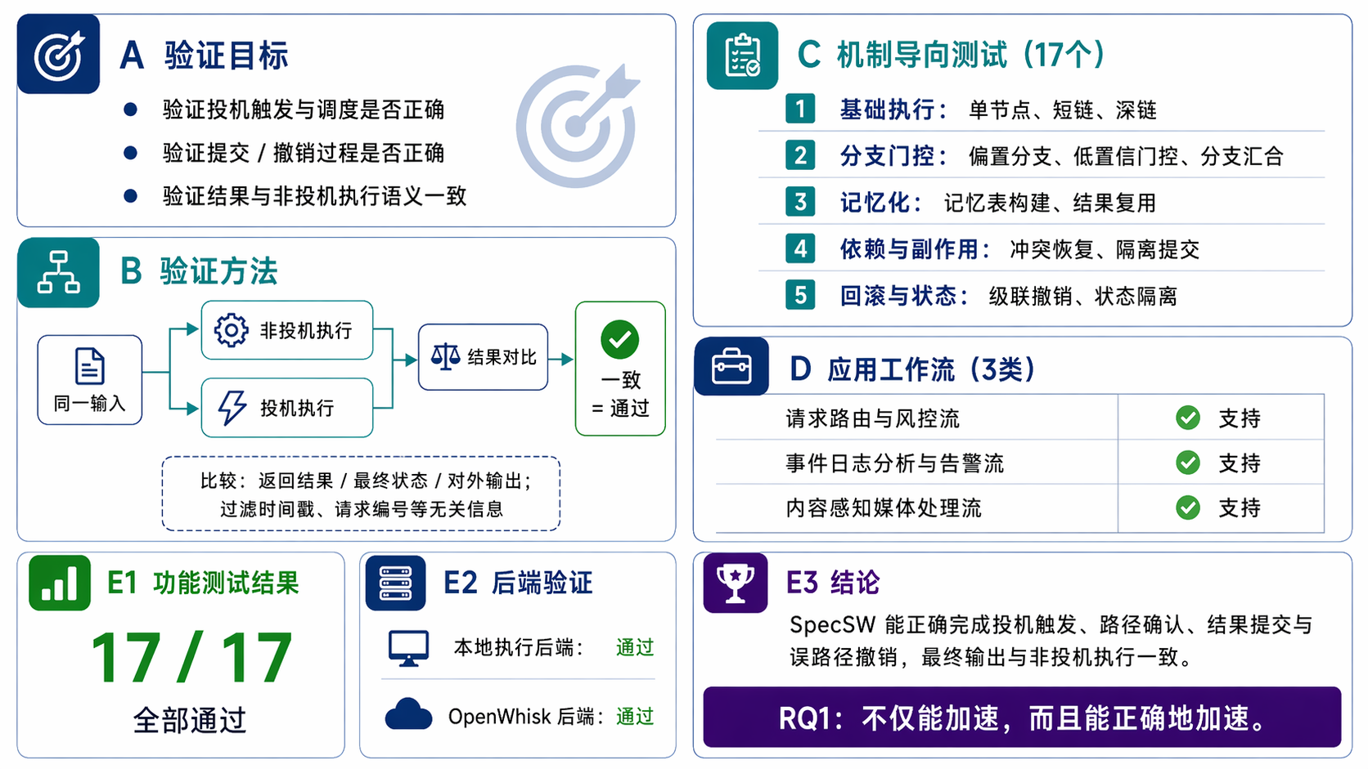
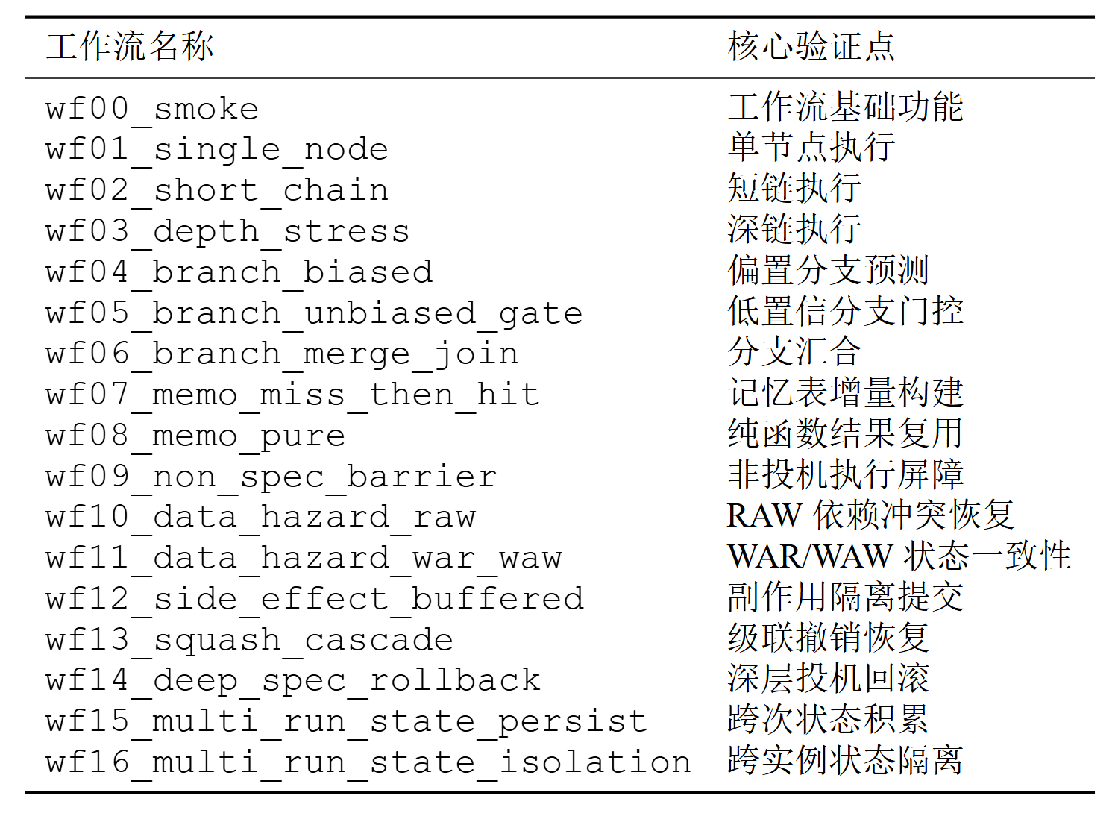
实验验证-功能实验
回答系统功能是否完备
基础执行
分支门控
特定注解
依赖与副作用
回滚与状态
功能验证测试工作流
Notes:
功能实验关注的是系统是否“能正确地加速”。这里本文设计了一组功能验证工作流，并采用自动化差分验证的方法，分别比较投机执行和非投机执行两种模式下的最终返回结果、数据库状态以及对外可见消息记录。 实验结果显示，在本地执行后端和 OpenWhisk 后端上，所有测试工作流都通过了语义一致性验证，同时也验证了投机机制本身是有效的。也就是说，系统不仅能够提前做事，而且不会把错误路径的副作用暴露出去。

Slide 24
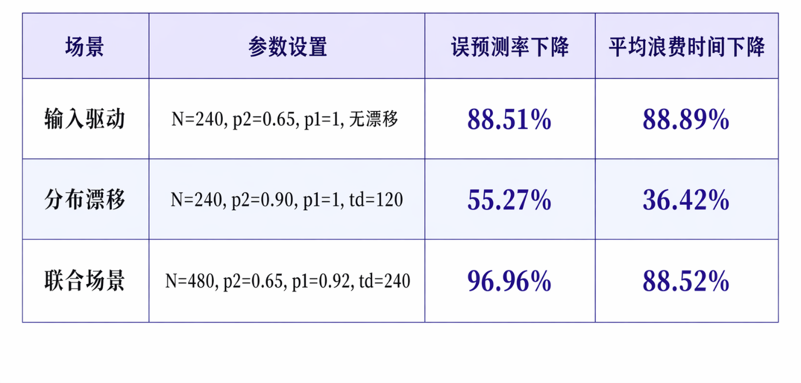
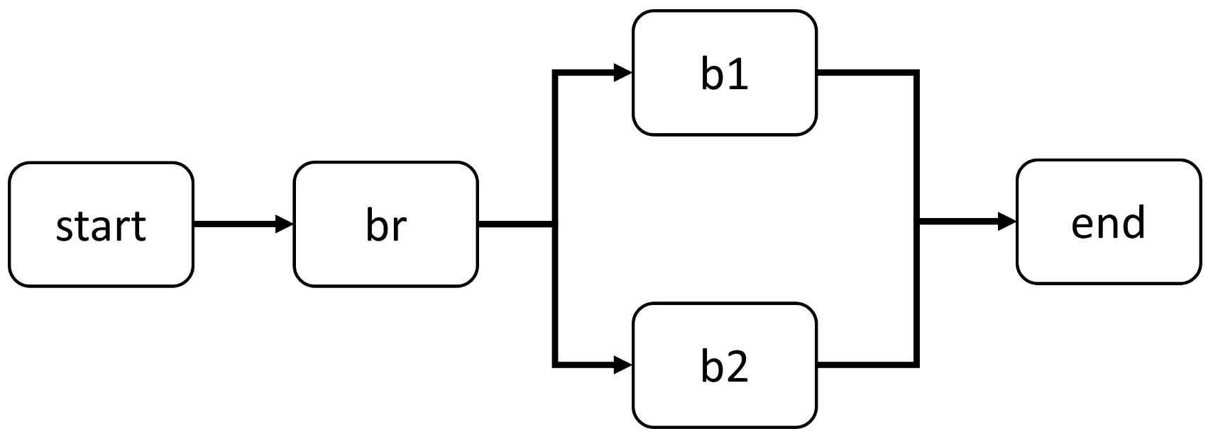

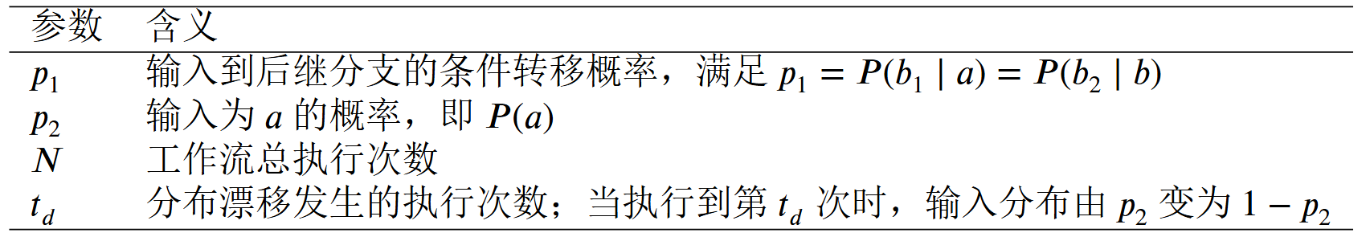
实验验证-算法实验
回答核心机制是否有效
实验设置
构建了代表性的工作流进行实验
通过调节参数改变输入负载和漂移点
核心结果
N=240, p₂=0.65,
p₁=1, 无漂移
N=240, p₂=0.90,
p₁=1, t_{d}=120
N=480, p₂=0.65,
p₁=0.92, t_{d}=240
Notes:
先看仿真实验。这个实验主要回答核心机制是否有效。为此，本文构建了具有代表性的工作流，并分别模拟输入相关分支和动态负载变化等场景。 实验结果表明，输入感知和分布漂移适应这两类机制，都能够显著降低误预测率和无效投机带来的浪费时间，整体趋势符合预期。进一步地，在复合场景下，联合机制也表现出较好的综合效果。 从现象上看，如果输入分布越均衡，说明桶级统计更有机会发挥作用，那么输入感知带来的收益就越明显；而如果分布突变越强，说明近期信息越重要，那么分布漂移适应机制的优势也会更加突出。

Slide 25
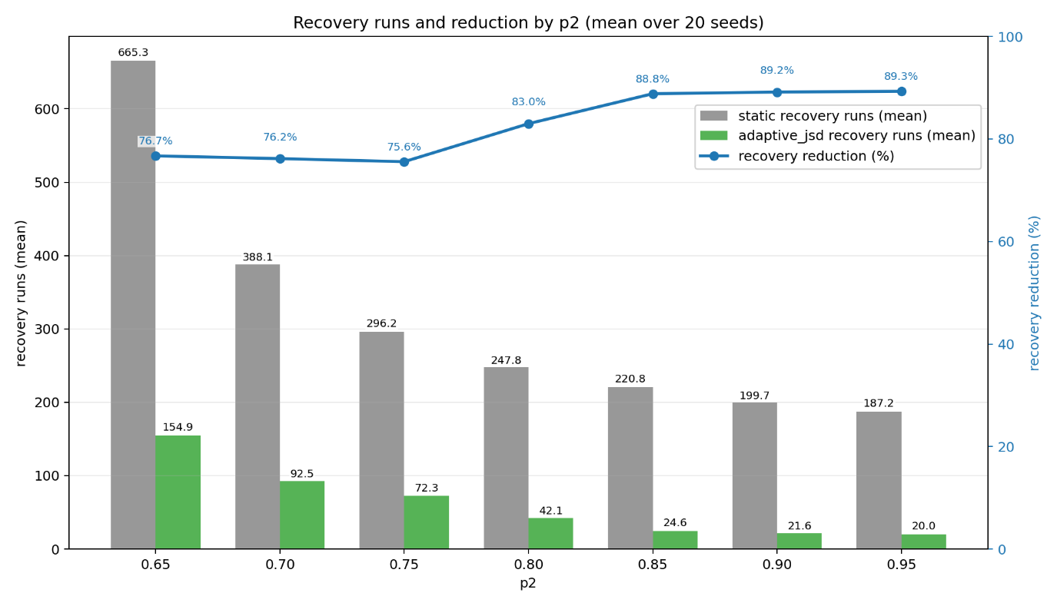
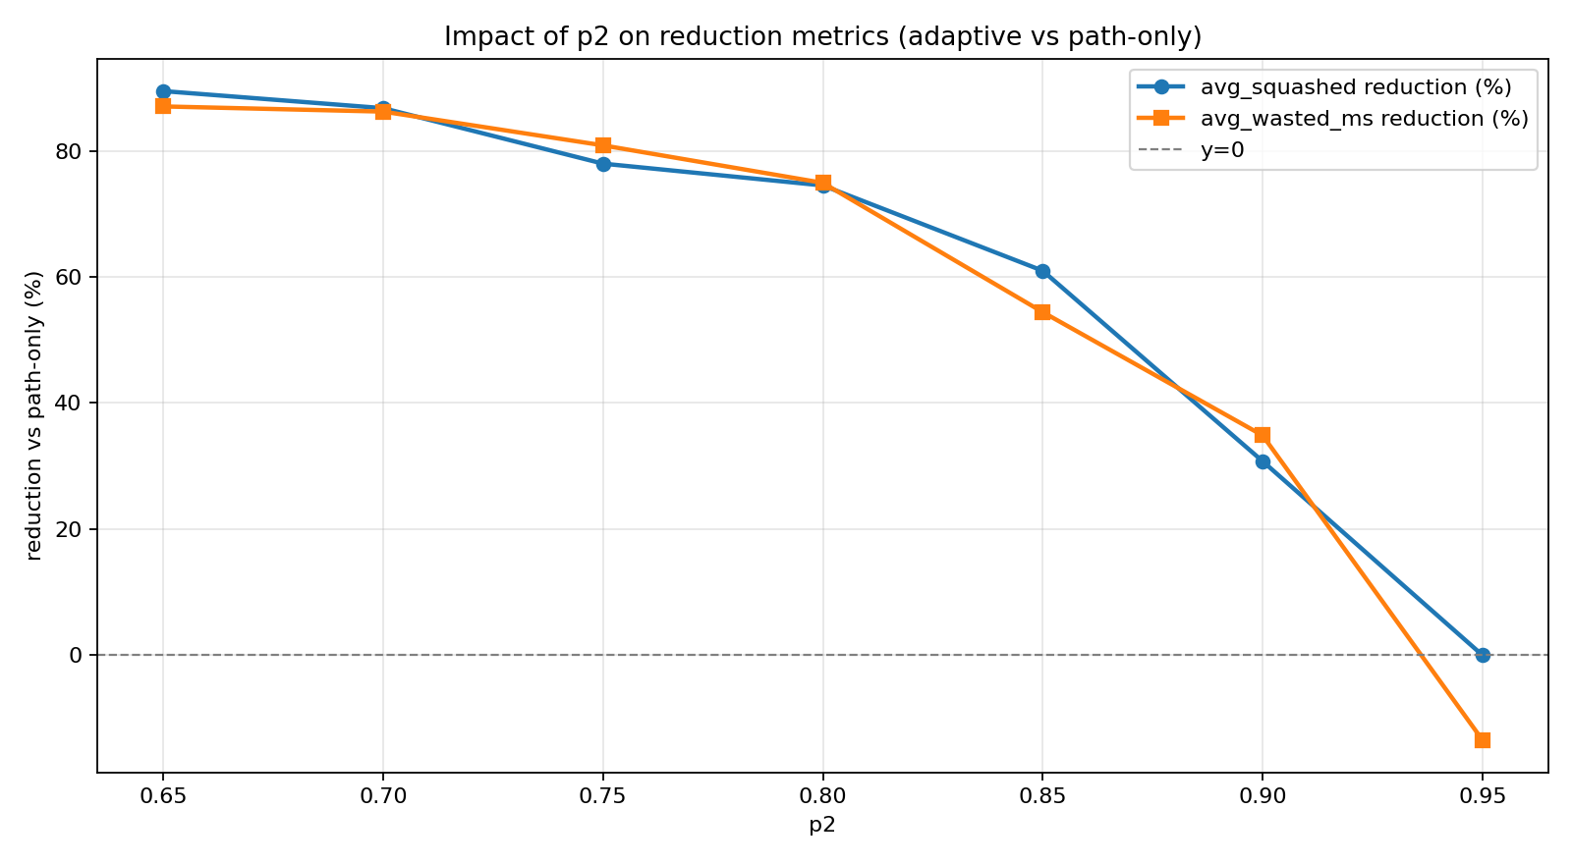
实验验证-算法实验
输入分布越均衡，输入感知策略优化效果越好
分布突变强度越强，分布漂移适应优化效果越好

Slide 26
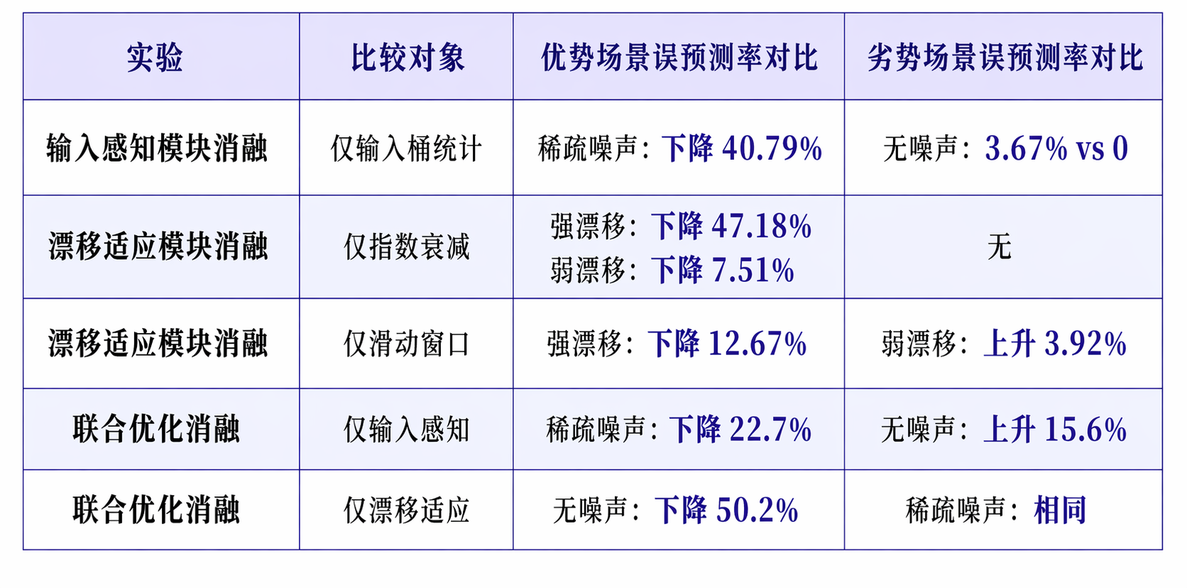
实验验证-消融实验
回答关键设计是否必要
实验设置
沿用算法实验的设置
稀疏噪声：每次请求加入高基数随机噪声（均匀采样于 [0, 65535]），降低每个输入桶的样本密度
强漂移：p2=0.90，
弱漂移：p2=0.70
部分场景具有较小劣势，但跨场景具有最稳健的表现，体现了系统设计的整体通用性
Notes:
最后是消融实验，用来回答关键设计是否必要。结果首先表明，在输入感知策略中，自适应混合在稀疏噪声场景下能够明显降低误预测率，说明单纯使用桶级统计并不稳妥，必须结合样本可靠性做权重调节。 其次，在分布漂移适应方面，无论是强漂移还是弱漂移场景，综合策略都优于单独使用指数衰减或滑动窗口统计，说明两者确实具有互补性。 最后，对于联合优化策略，实验显示它在多种场景下的鲁棒性最好，跨场景表现最稳健。这也从侧面说明，本文的系统设计不是针对单一情形做的局部调优，而具有一定通用性。

Slide 27
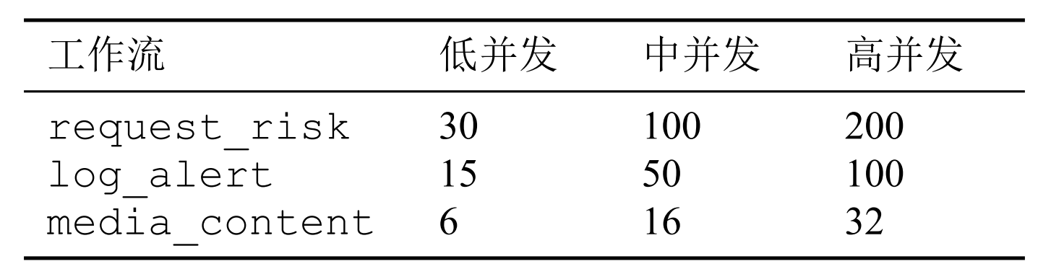
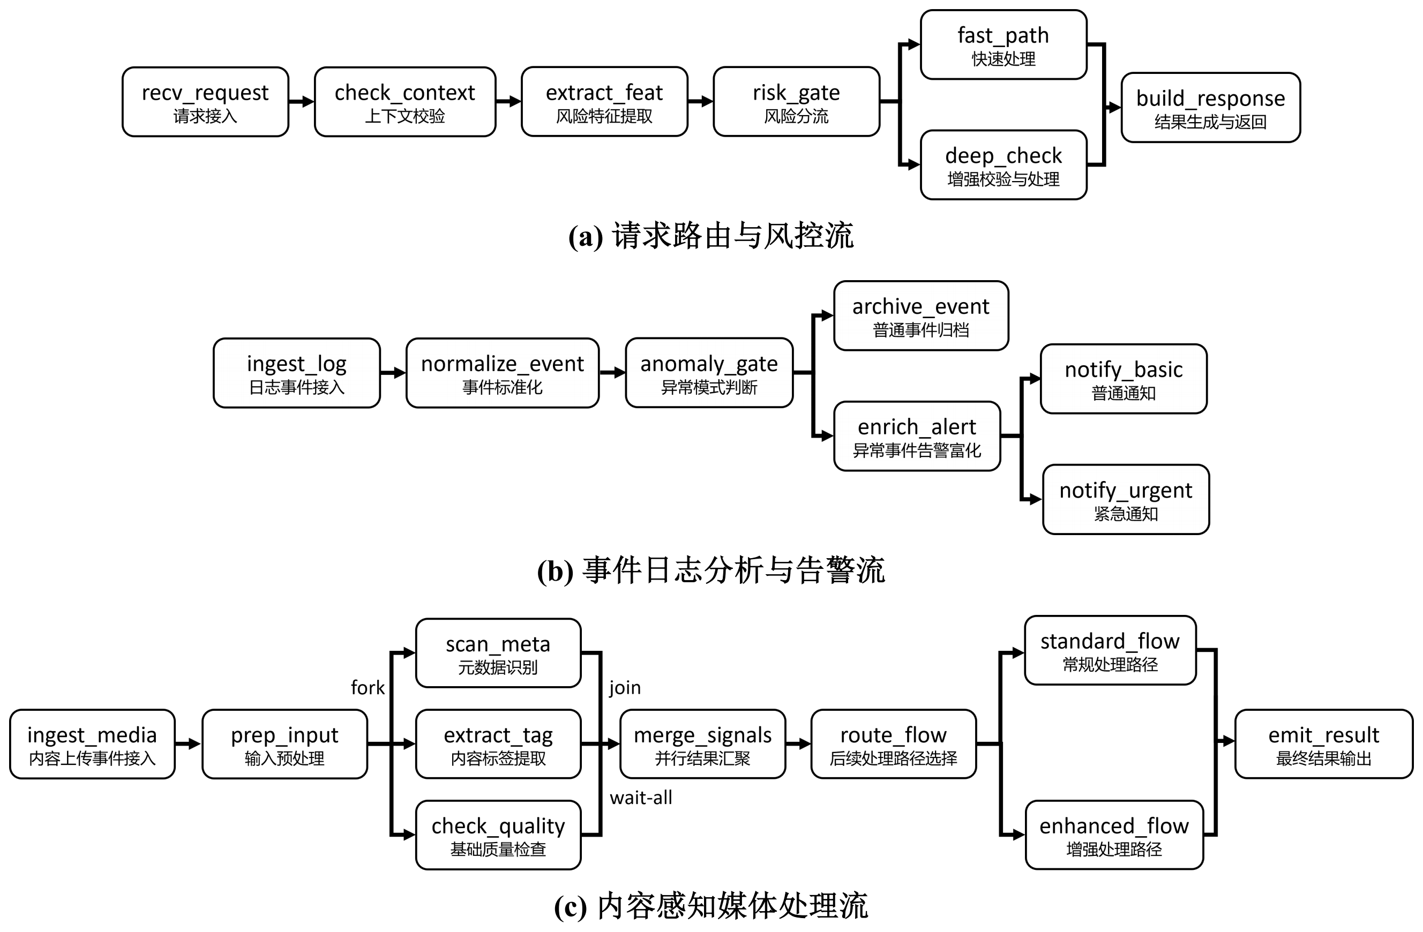
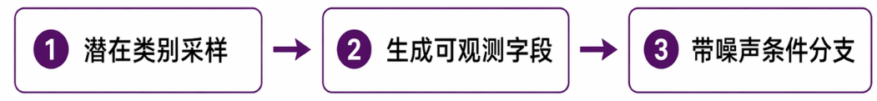
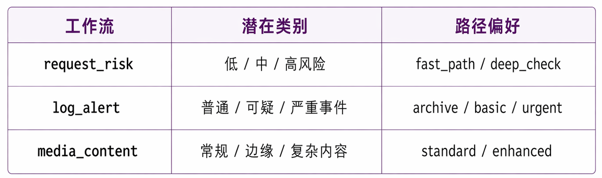
实验验证-性能实验设置
回答实际性能是否优越
三类并发
三类工作流
强输入-分支相关
两类场景
stable: 分布不变
drift: 分布中点突变
输入分布设计
中等输入-分支相关
强输入-分支相关
Notes:
性能实验主要回答一个问题：在真实应用中，本文的方法到底能带来多大收益。这里本文选择了三类工作流作为代表，分别是请求路由与风控流、事件日志分析与告警流，以及内容感知媒体处理流。同时设置了 stable 和 drift 两种分布场景，以及高、中、低三种并发水平。 结果表明，本文方法带来了比较稳定的整体提升：平均加速比提高了 22.73%，P95 尾延迟下降了 10.3%，误预测率平均降低了 5.78 个百分点。 另外，实验还显示，当并发更高、漂移更强、输入相关性更明显时，优化效果会更突出。这也说明本文提出的机制确实是针对这些关键痛点发挥作用，而不是只在某一个特定案例中有效。

Slide 28
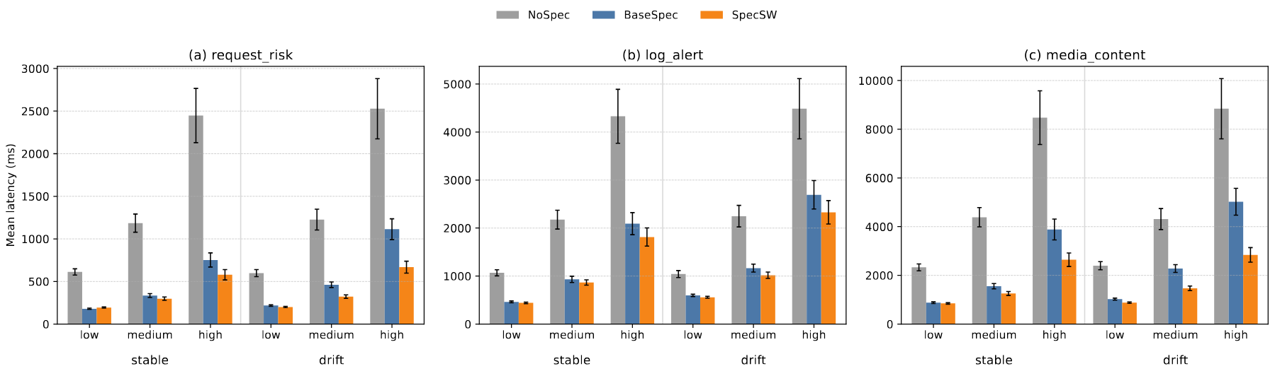
实验验证-性能实验结果
回答实际性能是否优越
结论
平均加速比提高了 22.73%，P95 尾延迟下降了 10.3%，误预测率平均降低了 5.78 个百分点
并发越高、漂移程度越高、输入相关性越强，优化效果越明显
不投机、基础投机和 SpecSW 端到端平均时延对比
Notes:
性能实验主要回答一个问题：在真实应用中，本文的方法到底能带来多大收益。这里本文选择了三类工作流作为代表，分别是请求路由与风控流、事件日志分析与告警流，以及内容感知媒体处理流。同时设置了 stable 和 drift 两种分布场景，以及高、中、低三种并发水平。 结果表明，本文方法带来了比较稳定的整体提升：平均加速比提高了 22.73%，P95 尾延迟下降了 10.3%，误预测率平均降低了 5.78 个百分点。 另外，实验还显示，当并发更高、漂移更强、输入相关性更明显时，优化效果会更突出。这也说明本文提出的机制确实是针对这些关键痛点发挥作用，而不是只在某一个特定案例中有效。

Slide 29
Conclusion
第四部分
结论与展望
Notes:
最后进入第四部分，结论与展望。

Slide 30
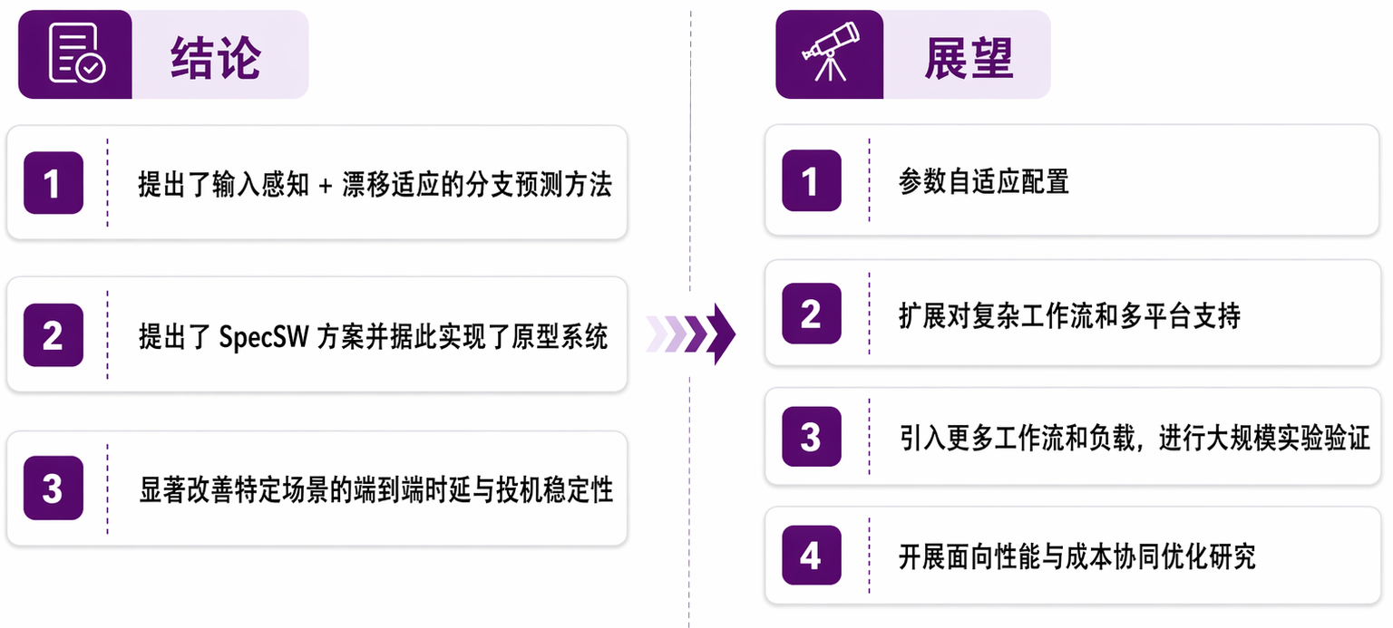

结论与展望
提出了输入感知 + 漂移适应的分支预测方法
超参数自适应配置
扩展对复杂工作流和多平台支持
提出了 SpecSW 方案并实现了原型系统
引入更多工作流和负载，
进行大规模实验验证
显著改善特定场景端到端时延与投机稳定性
开展面向性能与成本协同优化研究
Notes:
本文围绕 Serverless 工作流端到端优化问题，构建了一个统一的投机执行框架，并在此基础上提出了输入感知和漂移适应相结合的分支预测方法。通过系统实现和多层次实验验证，可以看到，这些设计在不改变语义的前提下，能够有效改善特定场景下的端到端时延和投机稳定性。 未来的工作主要有四个方向。第一，继续研究参数的自适应配置，让系统减少人工调参成本；第二，扩展到更复杂的工作流结构和更多执行平台；第三，引入更多工作流类型和负载模式，开展更大规模的实验验证；第四，进一步从单纯追求性能，扩展到性能与成本协同优化。

Slide 31
主要参考文献
[1] Stojkovic, J., Xu, T., Franke, H., et al. SpecFaaS: Accelerating serverless applications with speculative function execution. In: 2023 IEEE International Symposium on High-Performance Computer Architecture (HPCA), 2023.
[2] Apache OpenWhisk. Apache OpenWhisk: Open source serverless cloud platform. http://openwhisk.apache.org.
[3] Li, Z., Guo, L., Cheng, J., et al. The serverless computing survey: A technical primer for design architecture. ACM Computing Surveys (CSUR), 2022.
[4] Saha, D., Talluri, S., Jansen, M., et al. Survey of Serverless Workflows. AtLarge Research, 2024.
[5] Ristov, S., Pedratscher, S., Fahringer, T. AFCL: An abstract function choreography language for serverless workflow specification. Future Generation Computer Systems, 2021.
[6] López, P. G., Arjona, A., Sampé, J., et al. Triggerflow: trigger-based orchestration of serverless workflows. In: Proceedings of the 14th ACM International Conference on Distributed and Event-Based Systems, 2020.
[7] Dean, J., Barroso, L. A. The tail at scale. Communications of the ACM, 2013, 56(2): 74–80.

Slide 32
简历与科研成果
基本信息
吴晟昊，男，汉族，2001 年 6 月出生，福建宁德人
教育经历
2023 年 9 月—2026 年 6 月 南京大学计算机学院 硕士
2019 年 9 月—2023 年 6 月 电子科技大学信息与软件工程学院 本科
攻读硕士学位期间完成的学术成果
发明专利：一种基于 Serverless 的跨平台 CICD 系统与实现方法
发明专利：面向Serverless工作流投机执行的输入感知自适应分支预测门控实现方法
攻读硕士学位期间参与的科研课题
国家重点研发计划：服务器无感知计算系统软件技术（2022YFB4500700），2023 年 09 月 - 2026 年 01 月，负责项目总体前端与 API-Server 开发，完成子项目部署工具和编程模型核心模块的设计与开发

Slide 33
Thank you!
Notes:
我的汇报到这里结束。感谢各位老师的聆听，恳请批评指正。

